Slide 1
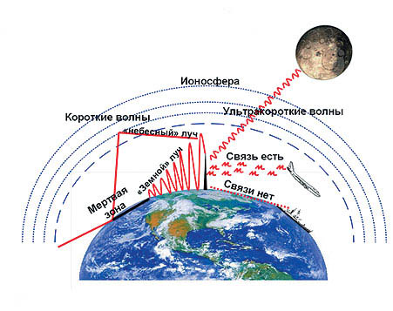
ЭЛЕКТРОМАГНИТНЫЕ
КОЛЕБАНИЯ

Slide 2
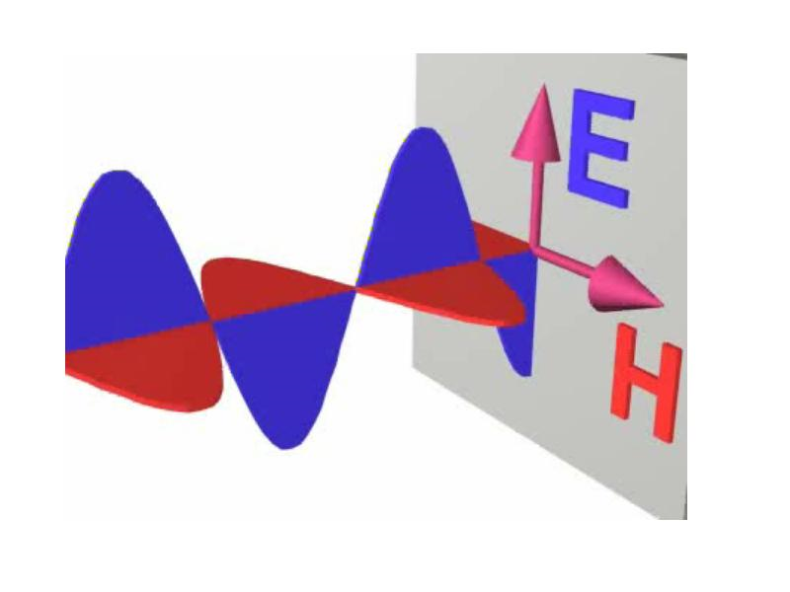
ЭЛЕКТРОМАГНИТНЫЕ КОЛЕБАНИЯ –
ПЕРИОДИЧЕСКИЕ ИЛИ ПОЧТИ ПЕРИОДИЧЕСКИЕ ИЗМЕНЕНИЯ ЗАРЯДА, СИЛЫ ТОКА ИЛИ НАПРЯЖЕНИЯ.

Slide 3
ЭМ КОЛЕБАНИЯ
СВОБОДНЫЕ – ВОЗНИКАЮТ В СИСТЕМЕ ПОСЛЕ ВЫВЕДЕНИЯ ЕЕ ИЗ ПОЛОЖЕНИЯ РАВНОВЕСИЯ (зарядка конденсатора)
ВЫНУЖДЕННЫЕ – КОЛЕБАНИЯ В ЦЕПИ ПОД ДЕЙСТВИЕМ ВНЕШНЕЙ ПЕРИОДИЧЕСКОЙ ЭЛЕКТРОДВИЖУЩЕЙ СИЛЫ
Свободные электромагнитные колебания – периодически повторяющиеся изменения силы тока в колебательном контуре, сопровождающиеся превращением энергии без потребления энергии от внешних источников

Slide 4
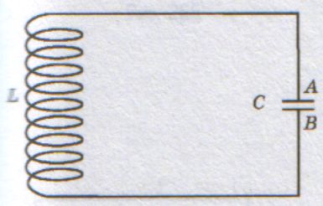
ПРОСТЕЙШАЯ СИСТЕМА, В КОТОРОЙ МОГУТ ПРОИСХОДИТЬ СВОБОДНЫЕ ЭЛЕКТРОМАГНИТНЫЕ КОЛЕБАНИЯ --
КОЛЕБАТЕЛЬНЫЙ КОНТУР
КАТУШКА
КОНДЕНСАТОР

Slide 5
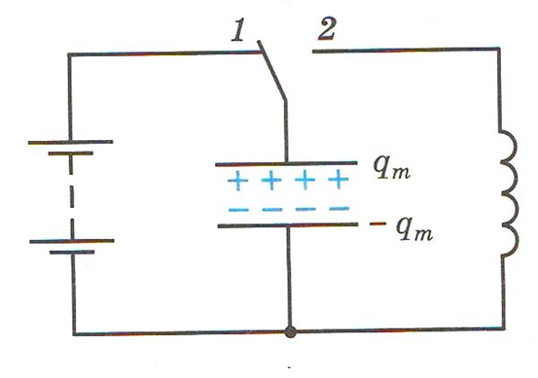
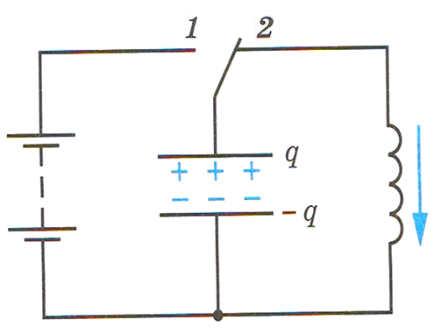
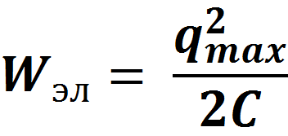
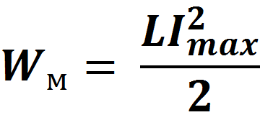
энергия электрического поля конденсатора
энергия магнитного поля катушки

Slide 6
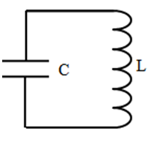
энергия электрического поля конденсатора
энергия магнитного поля катушки
по закону сохранения энергии

Slide 7
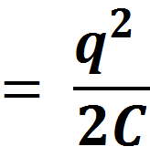
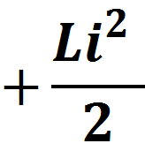
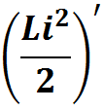
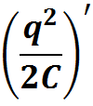






Полная энергия
Если бы не было потерь энергии, то колебания в колебательном контуре были бы незатухающими.

Slide 8
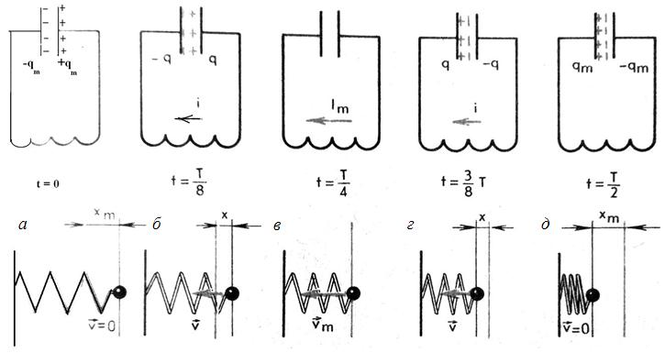
Аналогия между механическими и электромагнитными колебаниями
При повторной зарядке конденсатора, заряд на обкладках меняется на противоположный
Сила тока в цепи поддерживается ЭДС и без источника тока

Slide 9




формула Томсона

Slide 10
1. Как и во сколько раз изменится частота собственных электромагнитных колебаний в контуре, если электроемкость конденсатора увеличить в 4 раза?

Slide 11
2. В наборе радиодеталей для изготовления простого колебательного контура имеются две катушки с индуктивностями L₁=1 мкГн и L₂=2 мкГн, а также два конденсатора, емкость которых С₁=30пФ и С₂ =40пФ. При каком выборе двух элементов из этого набора частота собственных колебаний контура будет наибольшей?

Slide 12
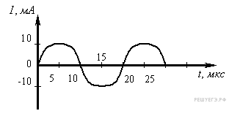
3. На рисунке приведен график гармонических колебаний тока в колебательном контуре. Если катушку в этом контуре заменить на другую катушку, индуктивность которой в 4 раза больше, то период колебаний будет равен

Slide 13
4. На рисунке приведен график гармонических колебаний тока в колебательном контуре.
Если конденсатор в этом контуре заменить на другой конденсатор, емкость которого в 16 раз меньше, то период колебаний будет равен

Slide 14
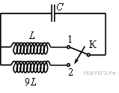
5. Задание 16. Как изменится период собственных колебаний контура (см. рисунок), если ключ К перевести из положения 1 в положение 2?

Slide 15
6. Задание 16. Чтобы увеличить частоту электромагнитных колебаний в идеальном колебательном контуре в 2 раза, достаточно индуктивность катушки в контуре …

Slide 16
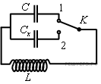
7. За­да­ние 16. Чему долж­на быть равна элек­три­че­ская ем­кость кон­ден­са­то­ра Cx в кон­ту­ре (см. ри­су­нок), чтобы при пе­ре­во­де ключа К из по­ло­же­ния 1 в по­ло­же­ние 2 пе­ри­од соб­ствен­ных элек­тро­маг­нит­ных ко­ле­ба­ний в кон­ту­ре уве­ли­чил­ся в 3 раза?

Slide 17
8. Задание 16. В момент t=0 энергия конденсатора в идеальном колебательном контуре максимальна и равна E₀. Через четверть периода колебаний энергия катушки индуктивности в контуре равна:
1) Е0
2) 0,5Е0
3) 0,25Е0
4) 0

